Slide 1
Interface Personen mit eingeschränkter Mobilität
Thomas Sapelza – 5AT TFO BX

Slide 2

Inhaltsangabe
Allgemein
Personen die mit den Händen zittern
Personen mit gelähmten Händen
Tastatur Emulation
Maus Emulation
Quellen
Quelle: http://download.seaicons.com/icons/paomedia/small-n-flat/1024/book-bookmark-icon.png

Slide 3

Allgemein
Quelle: https://upload.wikimedia.org/wikipedia/commons/thumb/d/de/Disability_symbols_3.svg/408px-Disability_symbols_3.svg.png
Notes:
Das größte Problem ist die Präzision und Koordination von Bewegungen, vor allem mit den Händen mit einer Maus

Slide 4
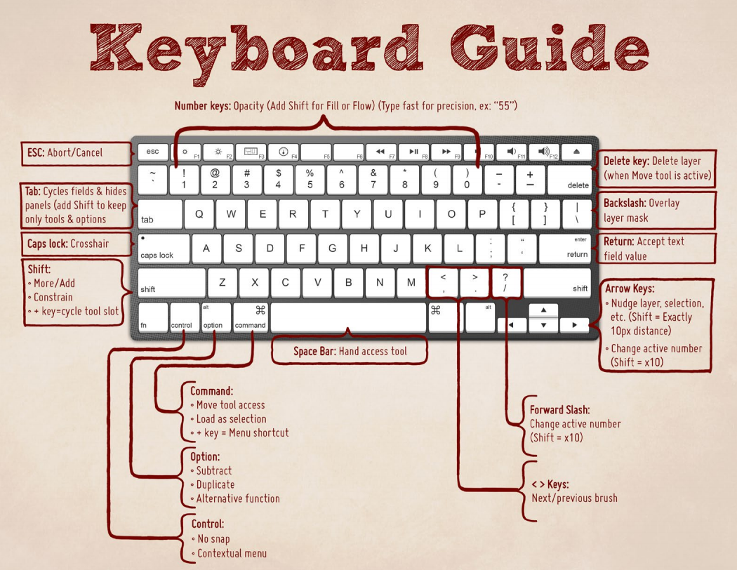
Personen die mit den Händen zittern
Operationen ohne Maus
Tastenkombinationen
Wiederholungen
Quelle: http://blog.creativelive.com/wp-content/uploads/2015/02/keyboardshortcuts.png
Notes:
Personen die mit den Händen zittern:
Operationen nur mit der Tastatur ausführen, komplett ohne Maus
Tastenkombinationen
Ignorieren von Wiederholung bei Tastenanschlägen, wenn sie unter einem bestimmten Schwellenwert liegen
Schwierigkeiten beim Tippen sowie die Fehler beim Tippen selbst verhindern
Ergonomische Tastaturen
Autokorrektur

Slide 5
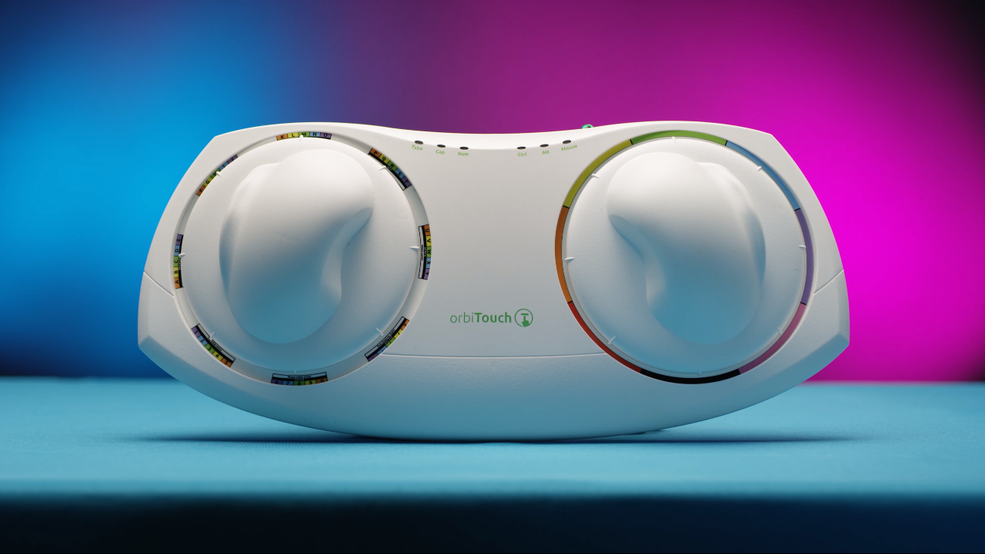
Quelle: Linus Tech Tips - https://youtu.be/LnxSTShwDdQ

Slide 6

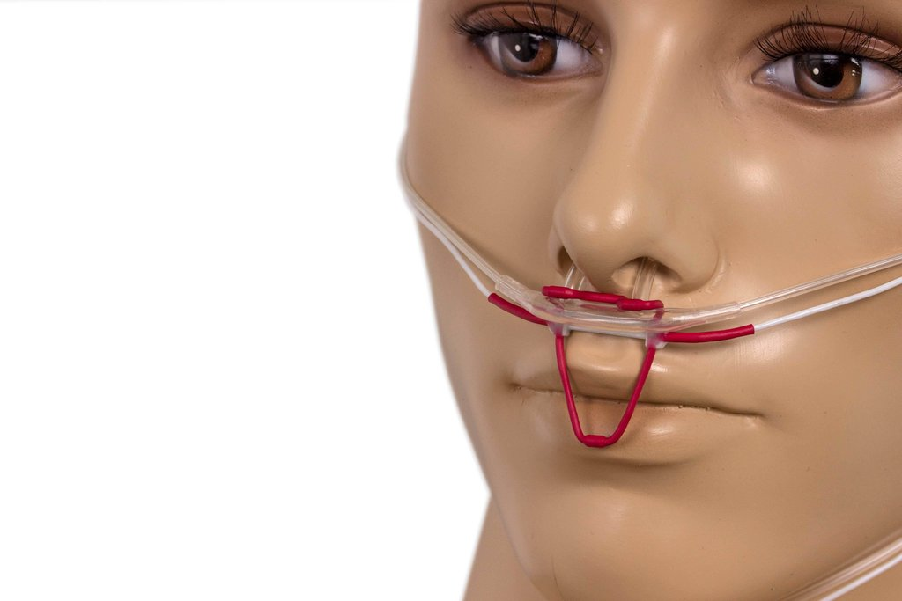
Personen mit gelähmten Händen
Maus und Tastatur emulieren
Medium – Instruktionen erkennen
Quelle: https://www.ternimed.de/WebRoot/Store2/Shops/62826360/55AB/1E8E/53C5/A303/E841/C0A8/2ABB/9011/Flow-Sensor-mit-Nasenbrille-1.WEB.jpg
Quelle: http://cdn1.spiegel.de/images/image-1148608-860_poster_16x9-wwjg-1148608.jpg
Notes:
Man muss eine Maus und Tastatur emulieren
Es braucht ein Medium, das fähig ist eine Instruktion (z.B. Click, Schalter) an den Computer zu senden
Drucksensoren
Signal-Detektoren jeglicher Art für funktionstüchtige Muskeln
Bewegungen der Pupille

Slide 7
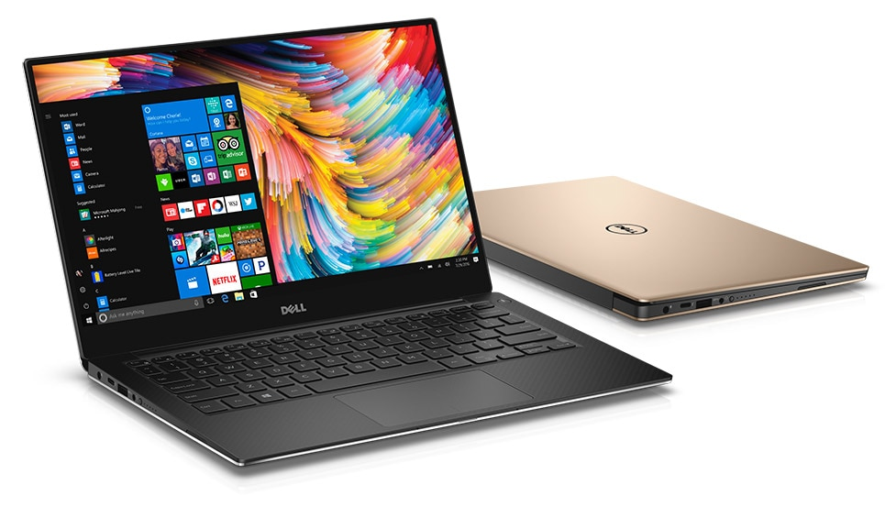
Tastatur Emulation
Virtuelle Tastatur
Quelle: http://i.dell.com/sites/imagecontent/products/PublishingImages/xps-13-9360-laptop/combo/notebook-xps-13-polaris-pdp-design-3.jpg
Notes:
Tastaturemulation:
Virtuelle Tastatur auf dem Bildschirm
Tasten(schläge) werden visuell dargestellt
Eine Gruppe von Tasten werden nacheinander Beleuchtet
Sobald die richtige Gruppe beleuchtet ist muss ein Signal gesendet werden
Z.B. Atem Sensor
Sobald die Gruppe gewählt wurde werden die Tasten nacheinander Beleuchtet
Sobald die richtige Taste beleuchtet ist muss wieder ein Signal gesendet werden
Gewählte Taste wird an das Programm gesendet

Slide 8

Maus Emulation
Genau wie Tastaturemulation
https://guacamole.incubator.apache.org/doc/0.9.9/gug/images/touchscreen.png
Notes:
Mausemulation:
Funktioniert genauso wie die Tastaturemulation
Der Cursor dreht sich um die eigene Achse
Benutzer sendet ein Signal und der Cursor bewegt sich in die gewählte Richtung
Der Benutzer sendet wieder ein Signal und der Cursor beginnt wieder um die eigen Achse zu drehen
Während der Rotation ändert sich für eine kurze Zeit die Form des Cursors

Slide 9

Quellen
PROGETTAZIONE - TECNOLOGIE IN MOVIMENTO (5° anno)
ISBN 9788874853946

Slide 10

Danke für eure Aufmerksamkeit
Quelle: http://www.w-fragen-tool.com/wp-content/uploads/2015/05/w-fragen-tool-praxisbeispiel.png

